Slide 1
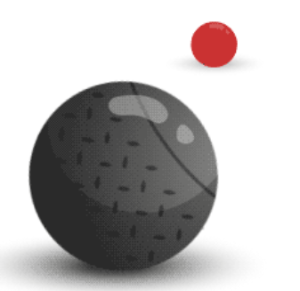
LA PETANQUE
Comité des Fêtes d’Aussac-Vadalle
10 Décembre 2021

Slide 2
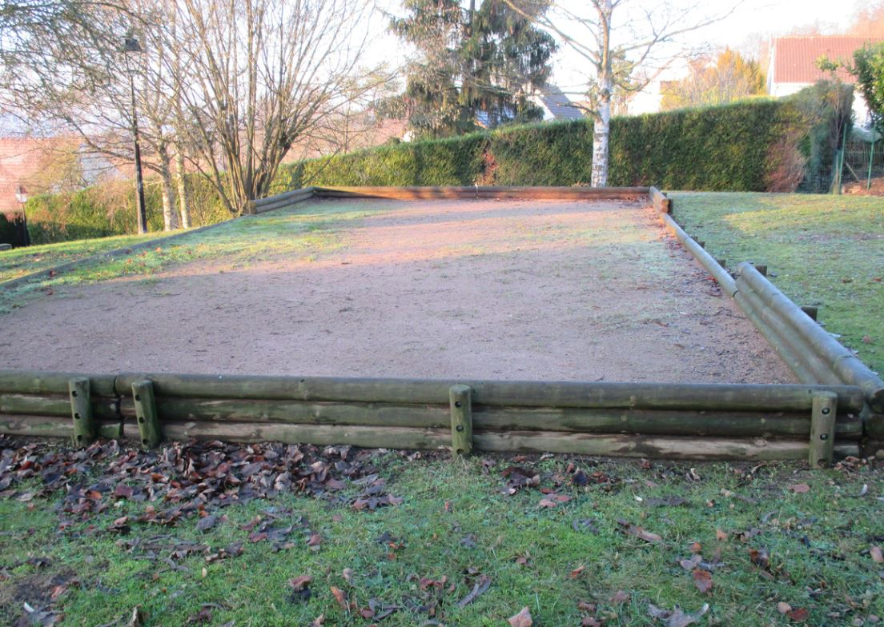
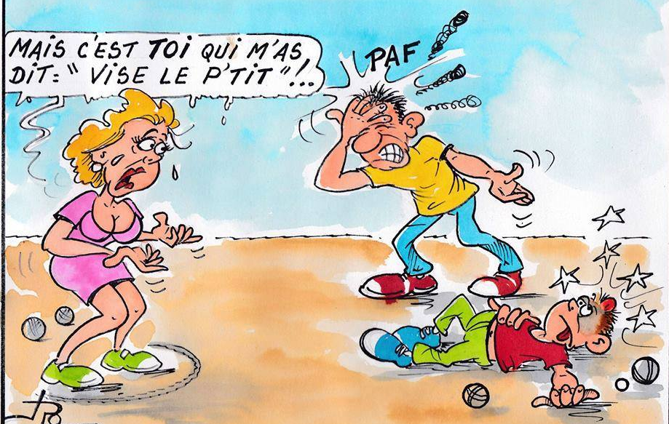

Délimitation & Sécurité…
Récupération des poteaux bois téléphone suite à l’effacement des réseaux de Vadalle

Slide 3
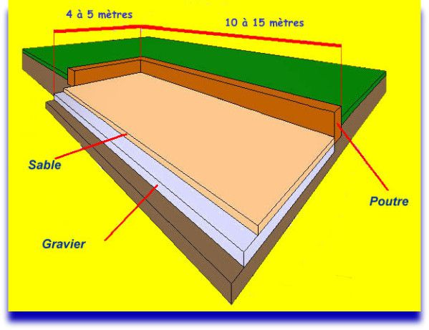
LE TERRAIN…
Il est tout à fait possible de jouer à la pétanque sur n'importe quelle surface : zone de plat, zone accidentée, pente, sable, bitume, gazon, etc. Ce mode est, certes, valable pour une pratique ludique, mais dès lors qu'il s'agit de compétition, il y a des règles à respecter.

Slide 4
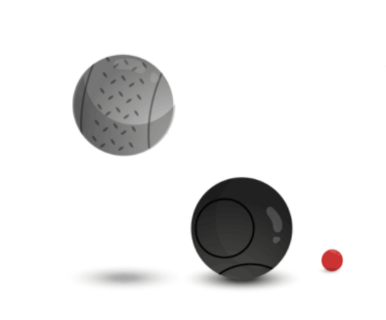
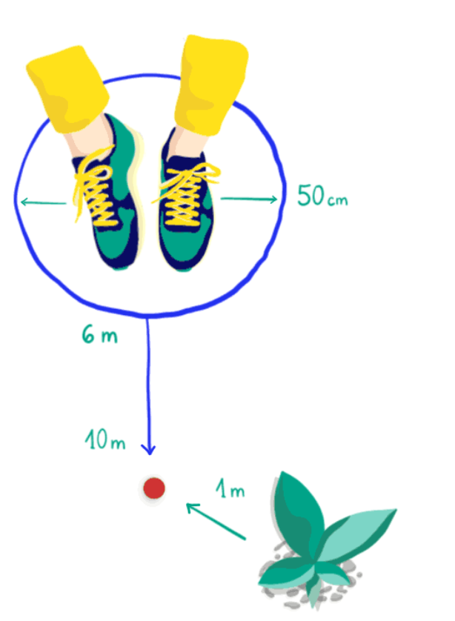
DEROULEMENT D’UNE PARTIE…
EN TETE-A-TETE
1 VS 1
AVEC 3 BOULES
CHACUN
EN DOUBLETTE
2 VS 2
AVEC 3 BOULES
CHACUN
EN TRIPLETTE
3 VS 3
AVEC 2 BOULES
CHACUN
SOIT 12 Boules maximum sur UN terrain …
Chaud devant : vous lancez le but à une distance comprise entre 6 et 10 m et à 1 m de tout obstacle au moins (mur, arbre...).

Slide 5
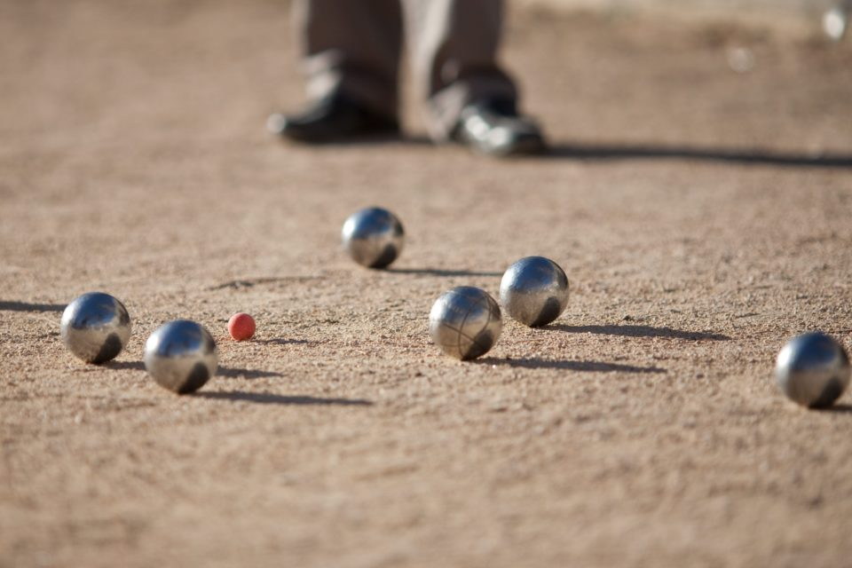
PARTIE GAGNEE A 13 POINTS …
MAIS IL NE FAUT PAS ETRE FANNY !!!
SINON …

Slide 6
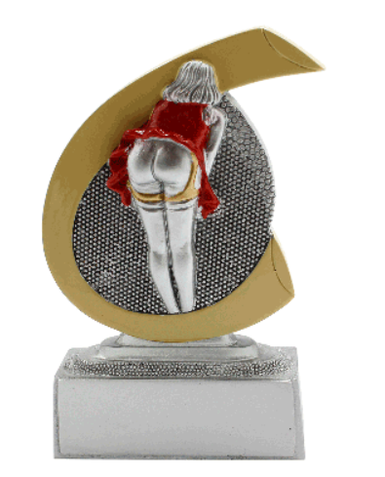
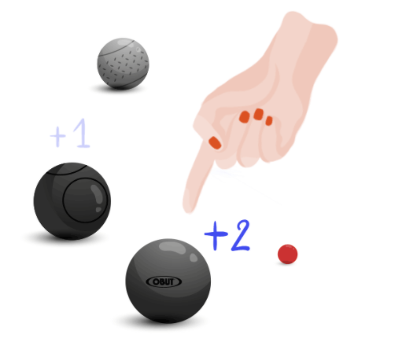
FAIRE FANNY À LA PÉTANQUE…
UNE ÉQUIPE QUI PERD 0 À 13 ? LES PERDANTS SONT TENUS "D'EMBRASSER FANNY" OU "EMBRASSER LA FANNY", C'EST-À-DIRE LES FESSES NUES D'UNE REPRÉSENTATION (SOUVENT STATUETTE) FÉMININE !

Slide 7

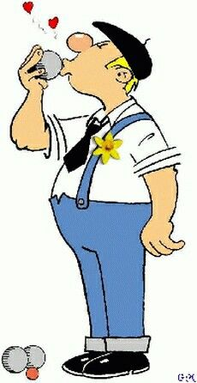
MERCI DE VOTRE ATTENTION

